Slide 1
الحلق Ring
ارتفاع الحلق 260 سم من سطح البساط ,280 سم من الارض
المادة : 12.1 وصف التمرين على الحلق
تتكون اغلب تمارين الحلق من المرجحات ، حركات القوة والثبات بأوضاع متساوية تقريبا وتؤدى مع حركات الربط بأوضاع التعلق
للمرور بأوضاع الارتكاز او المرور بها او لأوضاع الوقوف على اليدين او المرور به وبذراعين مستقيمة مع انتقال حركات اللاعب مابين حركات المرجحة والقوة أو العكس ولا يسمح بمرجحة او تقاطع اسلاك الحلق

Slide 2
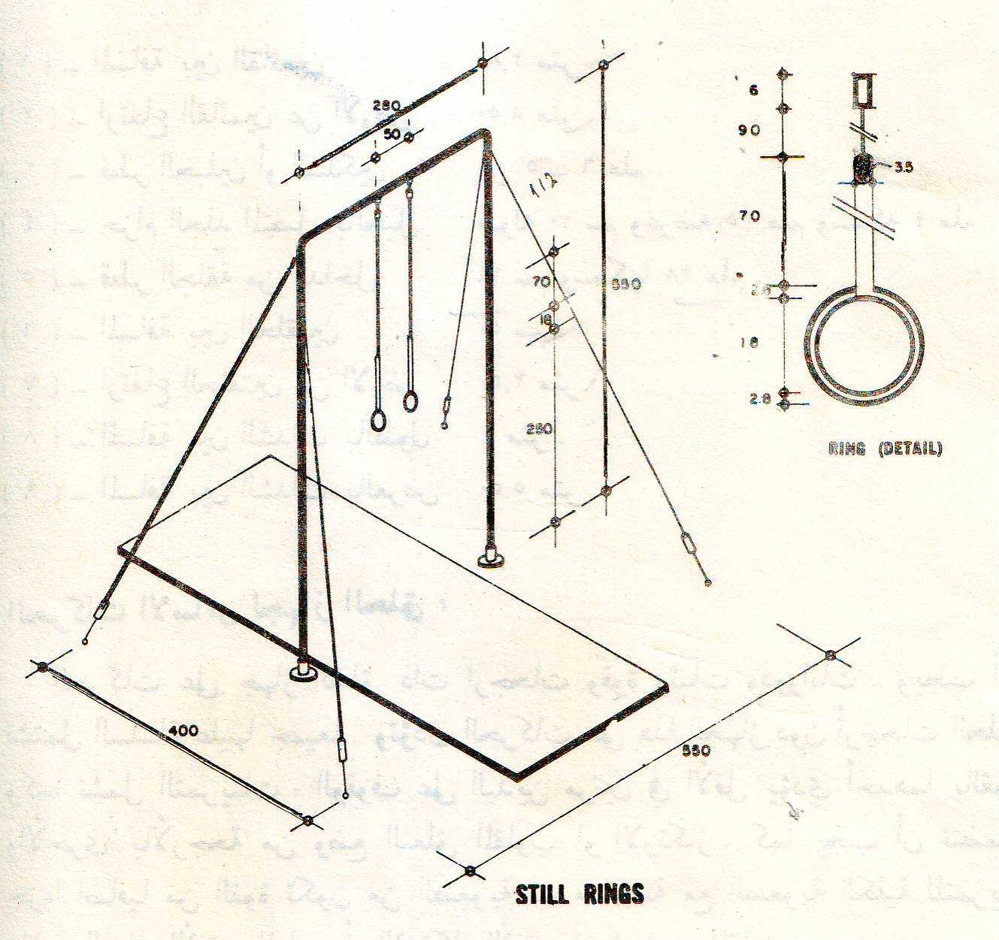
المادة : 12.2.2
1. المجاميع الحركية للحلق هي :
م1 . حركات المرجحة والكب ( بضمنها الارتكاز بزاوية ) والمرجحات للمروربالوقوف على اليدين ( 2ثانية) .
م2 . حركات القوة والثبات (2ثانية) .
م3 . المرجحات لحركات القوة وحركات الثبات ( 2 ثانية ) . م4. حركات الهبوط .
المادة : الخصومات الخاصة على الحلق المتعلقة بدرجة لجنة D

Slide 3
المادة : الخصومات الخاصة على الحلق المتعلقة بدرجة لجنة D
الخطأ-+ | بسيط 0.10 | متوسط 0.30 | كبير 0.50
عدم وجود المرجحة للوقوف على اليدين |  | +
اكثر من حركتين كوزوفي او اكثر من حركتين لي ننك | + وعدم الاعتراف من قبل لجنة D
مرجحة تمهيدية قبل بداية التمرين اعطاء المدرب مرجحة اولية للاعب |  | +
الانحراف بالمرجحة الخلفية | +
تقاطع الأسلاك خلال أي حركة |  | +
فتح الرجلين او أي اداء ضعيف خلال رفع اللاعب للحلق |  | +
القبضة الكاذبة خلال حركات القوة والثبات ( كل مرة ) | +
ثني الذراعين خلال المرجحات لحركات القوة والثبات أو لتثبيت وضع الثبات | + | + | +
لمس الاسلاك او الجلد بالذراعين او القدم او أي جزء اخر بالجسم |  | +
الارتكاز او التوازن على اسلاك الحلق بالقدم او الرجلين |  |  | + عدم الاعتراف
السقوط من الوقوف على اليدين |  |  | + عدم الاعتراف
المرجحة المفرطة للأسلاك | بالحركة

Slide 4
الحركات الأساس لجهاز الحلق :
الحركات على جهاز الحلق ذات ارجحات وقوة وثبات ودورانات ويجب ان تشتمل السلسلة عليها جميعا ، وتشمل التمرينات الوقوف على اليدين مرتين في الاقل يؤدى احدهما بالقوة والاخرى بالمرجحة من وضع التعلق المقلوب او الارتكاز كما يجب ان تتضمن جزءا اضافيا من القوة مثل التعلق الافقي المواجه او الارتكاز الافقي او الصليب المقلوب .
الأرجحة على جهاز الحلق :
النواحي الفنية
القسم التحضيري : من وضع التعلق ، يقوم اللاعب بعمل تقوس خفيف يبدأ منه ارجحة الرجلين الى الامام .
القسم الرئيس : يقوم اللاعب بمد الرجلين اماما عاليا حيث تكون الارجحة من مفصلي الكتفين – وعندما ياخذ الجسم طريقه الى الامام يضغط اللاعب باليدين على الحلقتين الى الاسفل والى الخلف لكي يتقى زاوية ذراع – جذع كبيرة بقدر الامكان وعند نهاية الارجحة اماما يكون انثناء في مفصلي الوركين والراس مع النظر الى مشطي القدمين ، وعند وصول الجسم الى نقطة السكون اماما يبدأ الجسم بالارجحة الى الاسفل بفعل الجاذبية الارضية على ان يقود الظهر الحركة مع بقاء الفخذين منثنين وعند الوصول الى المستوى الراسي تسبق الرجلان الجذع بارجحتهما بقوة الى الخلف على ان يقوم اللاعب بعمل تقوس خفيف في الظهر يعود عنده الى وضعه الطبيعي مرة اخرى عند نهاية الارجحة خلفا بالضغط باليدين على الحلقتين الى الاسفل واماما .
القسم النهائي : عند وصول الجسم الى نقطة السكون خلفا يبدأ بالارجحة الى الامام مرة اخرى بان يمد اللاعب مفصلي الوركين بحيث يحصل قبل المستوى الراسي على تقوس خفيف في الظهر وعلى زاوية ذراع وجذع كبيرة .

Slide 5
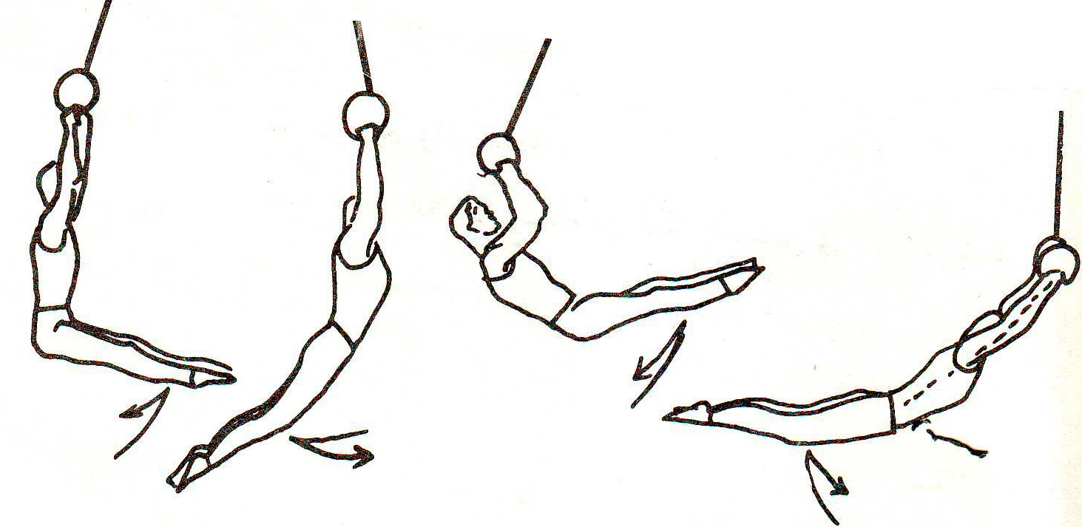
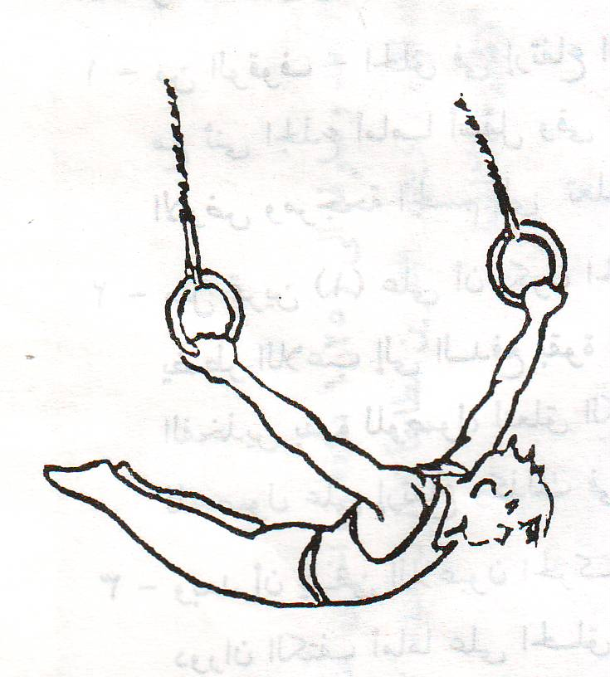
دورة الكتفين الأمامية :
من المرجحة الخلفية وبعد المرور على المستوى الراسي يؤدي اللاعب حركة مرجحة قوية بالرجلين خلفا عاليا وفي هذا الوقت يلف اللاعب الحلق للخارج وعن وصول الرجلين الى المستوى الافقي ياخذ الراس بسرعة على الصدر ويثني مفصلي الفخذين كذلك بسرعة وبثني الجسم السريع يصل الى تعلق الكب بعدها يستمر اللاعب بمد الرجلين اماما اسفل الى وضع التعلق .

Slide 6
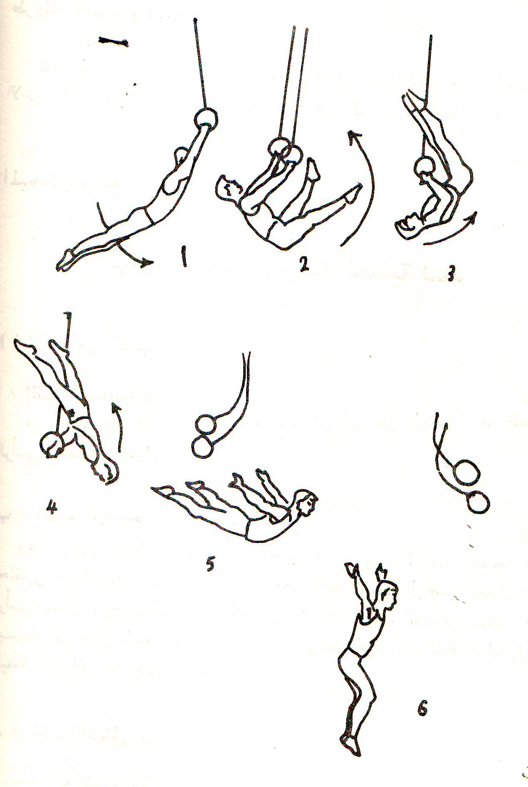
الهبوط بالقلبة الهوائية الخلفية فتحا :
القسم التحضيري : من التعلق يؤرجح اللاعب جسمه الى ان تصل الكتفان بعد المستوى الراسي .
القسم الرئيسي : وعند وصول الرجلين الى مستوى الحلق تقريبا يقوم اللاعب بالضغط على الحلقتين الى الاسفل ودوران الرجلين والجذع وعند وصول الرجلين بعد المستوى الراسي بقليل تفتح الرجلين ، ويقوم اللاعب بالضغط بقوة وبسرعة على الحلق لتصغير زاوية ذراع – جذع وحني الراس الى الخلف ، ثم يترك القبضة والرجلان امام الحبل .
القسم النهائي : بعد ترك القبضة خلال مرحلة الطيران يقوم اللاعب بضم الرجلين للهبوط بهما وهما مضمومتان ومثنيتان قليلا .

